Slide 1
圆柱的体积
第1课时
WWW.PPT818.COM

Slide 2
1.理解圆柱体积和容积的含义，掌握圆柱体积的
计算公式，会求圆柱的体积。（重点）
2.理解圆柱体积公式的推导过程。（难点）

Slide 3
（1）圆的面积公式是什么？是怎样得出圆的面积计算公
式的？
答：面积公式是：S_{圆}＝πr²；把圆等分成若干份，可以拼成
一个近似的长方形。这个长方形的面积就是圆的面积。
（2）已知长方形的底面S和高h，怎样计算长方体的体积？
答：长方体体积计算公式是：V_{长}＝Sh。

Slide 4
知识点
圆柱体积的意义和计算公式的推导
想一想，怎样计算圆柱的体积呢？
一个圆柱所占空间的大小，叫作这个圆柱的体积。
什么是圆柱体呢？

Slide 5
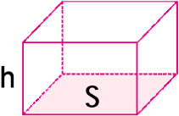
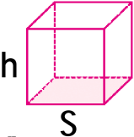
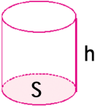
我猜想圆柱的体积也可能等于“底面积×高”。
？
V＝Sh
V＝Sh

Slide 6
尝试验证你的猜想，并与同伴交流。
从叠硬币来看，用“底面积×高”能计算出圆柱的面积。
我们用硬币验证一下我们的猜想吧！

Slide 7
①把硬币按竖直方向摞起来，底面积是固定的，
每增加一枚硬币，高就增加一些，体积也随
着增加。
从叠硬币来 看，用“底面积×高”能计算出圆柱的体积。

Slide 8
② 切拼法，把圆柱转化成长方体（或正方体）。
拼成
圆柱的高
底面半径
圆柱的体积＝底面积×高
圆柱底面周长的一半

Slide 9
我发现了在切拼的过程中，图形的形状变了，但体积的大小没变，即长方体的体积等于圆柱的体积。
我还发现长方体的长是圆柱底面周长的一半（即πr），长方体的宽是圆柱的底面半径（即r），长方体的底面积等于圆柱的底面积（即πr²）。

Slide 10
长方体的高就是圆柱的高。
因此我们可以得到下面的结论：
长方体的体积 ＝ 底面积 × 高
圆柱的体积 ＝ 底面积 × 高

Slide 11
让我们用字母表示圆柱的体积。
如果用V表示圆柱的体积，S表示圆柱的底面积，h表示圆柱的高，那么圆柱体积的计算公式为：V＝Sh。

Slide 12
知识提炼
圆柱的体积＝圆柱的底面积×高，用字母表示是V＝Sh，也可以这样表示是V＝πr²h。

Slide 13
小试牛刀
填空题
（1）一个圆柱形油桶的底面积是0.8 m²，高是1.5 m，
体积是（ ）m³。
1.2
（2）一个圆柱的底面半径是4 cm，高是6 cm，它的
体积是（ ）cm³。
301.44

Slide 14
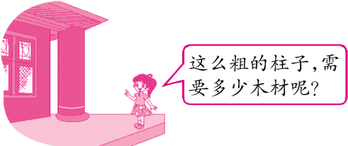
知识点
圆柱体积公式的应用
尝试验证你的猜想，并与同伴交流。
（1）笑笑了解到一根柱子的底面半径为0.4 m，
高为5 m。你能算出它的体积吗？

Slide 15
这道题已知什么？要求什么？能不能根据公式直接计算？
这道题已知底面的半径和高
这道题需要的求的是圆柱的体积。
可以根据V＝πr²h直接计算。

Slide 16
可以根据V＝πr²h直接计算。我们来算算看吧！
由公式V＝Sh和S＝πr²可以得出V＝πr²h，直接应用此公式可以计算出柱子的体积。
3.14×0.42×5
＝2.512（立方米）
答：需要2.512立方米的木材。

Slide 17
（2）从水杯里面量，水杯的底面直径是6 cm，
高是16 cm，这个水杯能装多少毫升水？

Slide 18
d
可以根据V＝π（ ）²h直接计算。我们来算算看吧！
2
d
3.14×（ ）²×16
2
＝3.14×3²×16
452.16 cm³＝452.16 mL
答：这个水杯能装452.16毫升水。

Slide 19
知识提炼
1. 如果已知圆柱的高和半径或直径，可以用公
式 V＝πr²h 或 V＝π（ ）²h 来计算出圆柱
的体积。
d
2
2. 容积是容器所能容纳物体的体积，圆柱形
容器容积的求法和圆柱体积的求法是一样的，
只是所需的数据要从容器的里面量。

Slide 20
小试牛刀
博物馆门前一根圆柱形石柱底面半径为4 dm，高为80 dm。这根石柱的体积是多少立方分米？
3.14×4²×80＝4019.2（dm³）
答：这根石柱的体积是4019.2立方分米。

Slide 21
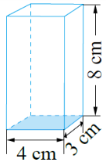
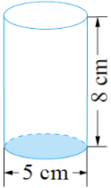
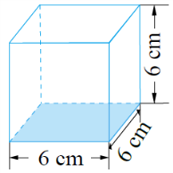
1.分别计算下列各图形的体积，再说说这几个
图形体积计算方法之间的联系。
（选自教材P9 T1）
4×3×8
6×6×6
3.14×（5÷2）²×8
都是用V＝Sh的公式计算图形的体积的。
＝96（cm³）
＝216（cm³）
＝216（cm³）

Slide 22
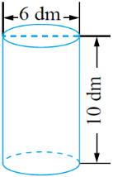
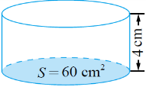
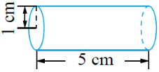
2.计算下面各圆柱的体积。
（选自教材P9 T2）
60×4
3.14×1²×5
3.14×（6÷2）²×10
＝240（cm³）
＝15.7（cm³）
＝282.6（dm³）

Slide 23
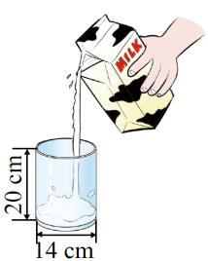
3.这个杯子能否装下3000 mL的牛奶？
（选自教材P9 T3）
3.14×（14÷2）²×20
＝3077.2（cm³）
＝3077.2（mL）
侧面积＝底面周长×高
3077.2 mL＞3000 mL
答：这个杯子能装下3000 mL的牛奶。

Slide 24
4.光明村李大伯家挖一口圆柱形的水井，底面周长
是3.14 m，深是4 m。挖出了多少立方米的土？
（选自教材P10 T4）
3.14×（3.14÷3.14÷2）²×4＝3.14（m³）
答：挖出了3.14立方米的土。

Slide 25
5.一个圆柱形的茶杯，茶杯高15厘米，底面半径是3
厘米（从里面量），这个茶杯最多能装多少立方
厘米的水？
3.14×3²×15＝423.9（cm³）
答：这个茶杯最多能装423.9立方厘米的水。

Slide 26
1、圆柱的体积＝圆柱的底面积×高，用
字母表示是V＝Sh，也可以这样表示
是V＝πr²h。
2、如果已知圆柱的高和半径或直径，可以用公
式 V＝πr²h 或 V＝π（ ）²h 来计算出圆柱
的体积。
d
2

Slide 27
3. 容积是容器所能容纳物体的体积，圆柱形
容器容积的求法和圆柱体积的求法是一样
的，只是所需的数据要从容器的里面量。

Slide 28
作业1：完成教材相关练习题。
作业2：完成对应的练习题。

